Slide 1
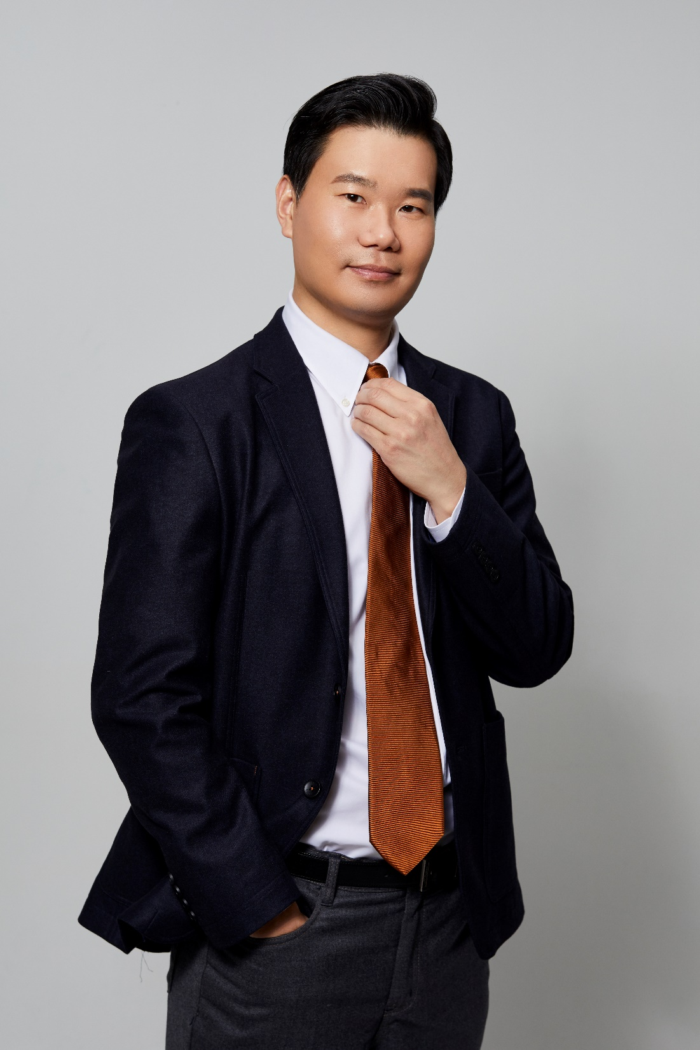
강사 프로필
약력 및 학력 | 現 ㈜더와이랩 대표이사 前 삼성엔지니어링 인재개발팀 前 대우일렉트로닉스 신사업기획팀/ 인사기획팀 前 삼성전자 반도체총괄 설비구매팀 고려대학교 기술경영전문대학원 기술경영학 박사과정 국민대학교 글로벌창업벤처대학원 창업학 석사 고려대학교 재료금속공학부 학사
주요 교육 경력 | 면접관 교육 | 한국토지공사 신입공채 면접위원장 인천항만공사, 한국산업인력공단, 서울시 시설관리공단 등 공공기관 면접위원 SK하이닉스 IT직군 코딩 테스트 이후 역량 면접문제 및 평가기준 설계 교육 현대글로비스 PT면접 문제 및 평가기준 설계 교육 세방그룹 계열사 임원 대상 면접관 특강, 한국오츠카제약 임원 대상 면접관 교육 BGF, 코오롱베니트 면접관 교육 DK유엔씨(동국제강그룹 계열사), 면접관 교육 AXA, ASML 등 외국계기업 면접관 교육 삼표그룹 팀장 면접관 교육
컨설팅 경력 | 채용 컨설팅 | 코멘토 AI 자기소개서 역량 분석기 알고리즘 검증력 검증 연구 용역 Burberry Korea HR Marketing 및 채용 컨설팅 Lam Research Korea HR Marketing 및 채용 컨설팅 ASML Korea HR Marketing 및 채용 컨설팅
김홍태

Slide 2
세부 프로그램 내용 (취업특강 2)
취업준비 역량 점검 및 자기소개서
작성 교육 (8H)
- 취업관련 개인별 궁금증 및 고민해결을 통한 준비 방향성 수립
- 모의 면접을 통한 취업 역량 및 준비도 점검
- 희망 직무 기반 자기소개서 문항 분석 및 스토리 발굴
모듈명 | 세부 내용 | 주요 결과물 | 시간 | 교수 방법
취업 Q&A | 취업 관련 개인별 Q&A 세션을 통한 취업 궁금점 해결 취업교육 니즈 파악 취업의 핵심 키워드 ‘역량＇의 이해 |  | 3H | 개별 활동 전체 강의
취업 준비 역량 진단 | 모의 면접을 통한 취업 준비도 점검 - 자기이해, 직무적합도(직무역량, 기업/사업분석), 조직적합도 |  | 3H | 조별활동 개별활동
자기소개서 문항 분석 및 면접 준비 | [실습] 타겟기업, 희망 직무 자기소개서 문항분석 - 희망직무 관련 채용 이력 및 서칭을 통해 자기소개서 문항 파악 - 자기소개서 각 문항과 관련 역량 매칭 경험 표현 스토리라인 설계 - STAR 기법 자기소개서 작성 면접 준비 실습 : 1분 자기소개 | 공통 자기소개서 항목 별 스토리 1분 자기소개 | 2H | 개별활동 조별활동

Slide 3
세부 프로그램 내용 (취업특강 3)
자기소개서
컨설팅 및
면접 스피치 훈련 (8H)
- 자기소개서 작성 실습 - 면접 스피치 훈련
모듈명 | 세부 내용 | 주요 결과물 | 시간 | 교수 방법
자기소개서 피드백 및 컨설팅 | 과제로 작성해온 자기소개서 개인별 피드백 및 1차 컨설팅 - 컨설팅 후 개인별 수정 보완 작업 | 개인별 자기소개서 초안 | 6H | 개별 활동
면접 스피치 훈련 | 인성 면접을 위한 면접 스피치 훈련 - 스피치 불안증 관리 / 극복방법 - 생생하고 신뢰감을 주는 표현법 토론 면접 및 PT면접을 위한 스피치 훈련 - 논리적인 스피치 내용구성방법 | 스피치 능력 향상 | 2H | 개별활동

Slide 4
세부 프로그램 내용 (취업특강 4)
모의 면접
트레이닝 교육 (8H)
- 면접의 이해 및 면접 준비 전략 - 준비된 자기소개서 기반 면접 실전 트레이닝
모듈명 | 세부 내용 | 주요 결과물 | 시간 | 교수 방법
면접 전략 | 면접의 이해 및 면접 전략 면접 시 어려움 및 성공 포인트 - [실습] 자기소개서 기반 1분 자기소개 스피치 | 1분 자기소개 | 2H | 조별 활동 개별 활동
면접 준비 | [실습] 타겟기업, 지원직무 기출 면접 답변작성하기 - 타겟기업, 지원직무 기출 면접문항 탐색 - 면접문항에 대한 답변 정리(STAR기법 활용) | 기출 면접 질문 | 2H | 조별활동 개별활동
실전 면접 훈련 | [실습/피드백] 조별 직무역량 모의면접 - 면접관 평가기준 탐색 - 면접자 모의 면접 준비 - 상호간의 면접 - 교수자 코칭 및 피드백(시각,청각,내용) | - | 4H | 개별활동

Slide 5

“역량”, 이론적 배경
역량 이론
현대 역량 이론의 중심인 하버드대 McClelland교수 및 그의 연구를 계승한 Spencer와 Spencer(1993) 연구결과를 바탕으로 역량의 개념과 모형을 이론적 차원에서 수용
역량 정의 : 업무를 성공적으로 수행할 수 있게 하는 자질과 동기(Traits & Motive), 기술과 지식(Skill & Knowledge), 자세 및 태도(Attitude & Value)로 성과와 관련된 일련의 행동양식
McClelland(1973)
현장에서의 우수한 직무성과를 예측하게 하는 개인의 내재적 특성
Spencer &
Spencer(1993)
특정한 상황이나 직무에서 구체적인 준거나 기준과 인과적으로 관련되어 우수한 성과를 가능하게 하는 동기(motive), 특질(traits), 자기개념(self-concept), 지식(knowledge), 기술(skill) 등 개인의 내적 특성
참고문헌: David C. McClelland.(1973). Testing for competence rather than intelligence. American Psychologist Spencer, L. & Spencer, S., Competency at work: Models for superior performance, New York: John Wiley and Sons, Inc., 1993

Slide 6
“역량”, 빙산모형 관점에서 바라보기
역량 구조를 고려한 역량 이해
Spencer와 Spencer(1993)의 역량빙산모형
보여지는 행동 Observable
Behavior
경험 스토리에서 발견하기
기술과 지식(
Skill & Knowledge)
직무 필요 역량 연결 비교
자세 및 태도(Attitude & Value)
자질과 동기(Traits & Motive)
‘행동’한 것이 중요
참고문헌: Spencer, L. & Spencer, S., Competency at work: Models for superior performance, New York: John Wiley and Sons, Inc., 1993

Slide 7
STAR+L을 활용한 역량 경험 상세화
자소서의 완결된 소재 및 인성면접의 중요한 기초 자료가 될 수 있음
직무분석을 통해 도출된 역량을 STAR + L에 맞게 상세화 해 나가는 작업임
주요 경험/사건 | 상황(Situation) | 과제(Task) | 행동(Action) | 결과(Result) | 배운 점(Lessons)
각 선택 역량과 과거 경험 연결을 통하여 - 상황에 대한 장면을 생생하게 그려보고, - 질문에 답해 본다. | 지금까지 OO한 경험은 언제, 무엇을 했을 때인가? 가장 OO한 경험/사례 설명해 주세요. 언제,어떤 계기로? | 맡은 역할과 책임은 무엇이었습니까? 왜 그 역할을 담당 하게 되었죠? | 당신이 취한 행동,계획 은 무엇이었나요? 어떠한 노력을 했죠? 어떤 점이 남과 차별적이었죠? 우선순위는 어떻게? | 결과는 어떠했죠? 주변사람의 반응은? 만약 그 일을 다시 한다면 어떻게 달리 해보고 싶나요? | 이 경험을 통해서 깨달은 점은 무엇? 향후 개인측면/ 업무측면에서 적용 가능한 점은?
[ 2d게임 개발 중 이슈 핀&제이크 ] | 프로젝트 마감 1일전, 한 파트를 담당하던 인원의 진행도가 매우 미흡하여 여러가지가 미구현되었고 버그도 잦았다 | 프로젝트 전반의 코드를 조율하는 엔지니어를 담당하고 있었음. 팀에서 가장 코드를 전체적으로 살펴보는 능력이 좋았다고 팀장이 판단함 | 지속적으로 해당 인원을 전담해 컨텐츠 개발을 도왔음 마지막 날, 구현되지 않은 사항들과 고쳐지지 않은 사항들을 직접 밤을 새서 수정함 | 결과적으로 프로젝트의 레벨은 떨어졌으나 프로젝트를 완성했음 만약 다시 한다면 해당 인원의 파트분배를 낮추고 퀄리티를 끌어올릴 수 있도록 조율하고싶음 | 팀 작업에서는 끊임없는 소통으로 서로의 작업 상황을 공유해야 한다는것을 깨달음 작업에 필요한 커뮤니케이션의 필요성을 깨닫고 능력을 키우게됨
[ 2d게임 개발 중 이슈 Necrodancer ] | 프로젝트 진행 중 서로 다른 사람이 만든 코드가 충돌하는 사건이 발생함 | 팀 프로젝트의 객체를 잘 연결할 수 있도록 관리하는 역할을 맡음. 팀에서 본인의 코드 분석 능력을 높게 평가해 해당 역할을 맡게 됨 | 해당 객체를 작성한 사람을 찾아가 객체를 파악하고 싱글톤 패턴으로 매니저를 제작해 해당 코드들의 교류를 전부 한 곳에서 관리할수 있도록 함 | 그 두 객체 말고도 다른 객체들의 소통 또한 간편해졌고 결과적으로 팀 전체의 작업이 수월해짐. 다시 한다면 객체 전부를 같은 부모를 상속받아 관리를 좀더 용이하게 하고싶은 마음이 큼 | 프로젝트 진행에 있어 가장 중요한 부분임에도 불구하고 구체적으로 정해놓고 작업을 진행하지 않은 점이 미숙했었음. 다른 프로젝트를 진행함에 있어 구조를 좀더 치밀하게 짜야겠다고 느낌
[역량명]

Slide 8
STAR+L을 활용한 역량 경험 상세화
자소서의 완결된 소재 및 인성면접의 중요한 기초 자료가 될 수 있음
직무분석을 통해 도출된 역량을 STAR + L에 맞게 상세화 해 나가는 작업임
주요 경험/사건 | 상황(Situation) | 과제(Task) | 행동(Action) | 결과(Result) | 배운 점(Lessons)
각 선택 역량과 과거 경험 연결을 통하여 - 상황에 대한 장면을 생생하게 그려보고, - 질문에 답해 본다. | 지금까지 OO한 경험은 언제, 무엇을 했을 때인가? 가장 OO한 경험/사례 설명해 주세요. 언제,어떤 계기로? | 맡은 역할과 책임은 무엇이었습니까? 왜 그 역할을 담당 하게 되었죠? | 당신이 취한 행동,계획 은 무엇이었나요? 어떠한 노력을 했죠? 어떤 점이 남과 차별적이었죠? 우선순위는 어떻게? | 결과는 어떠했죠? 주변사람의 반응은? 만약 그 일을 다시 한다면 어떻게 달리 해보고 싶나요? | 이 경험을 통해서 깨달은 점은 무엇? 향후 개인측면/ 업무측면에서 적용 가능한 점은?
[역량명]
[역량명]
[역량명]

